Slide 1
鸭子漂流记
在最初3年中，其中一批1.9万只玩具鸭子完成了6800英里的太平洋副热带环流———一个围绕太平洋边缘旋转的洋流，沿途经过印尼、澳大利亚、南美洲和夏威夷等地洋面。但是，另一批大约10000只玩具鸭子被甩出了洋流，向北漂去。1993年，当它们漂流到俄罗斯和美国阿拉斯加之间的白令海峡时，“鸭子舰队”被冻在寒冷的浮冰里，只能缓慢地向北极方向漂流2000英里。

Slide 2
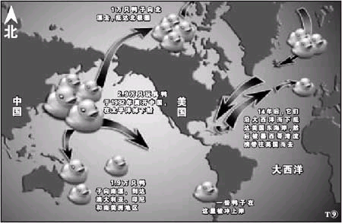
玩具鸭子随波逐流
1992年一家玩具工厂的货船从中国出发，打算穿越太平洋到美国华盛顿州的塔科马港。但是出发4000英里之后，货船在国际日期变更线附近的海洋上遇到猛烈风暴，一个装满2.9万只黄色塑料玩具鸭的集装箱坠入大海并摔裂，令所有玩具鸭漂浮在海面上，形成一支庞大的“鸭子舰队”，从此随波逐流。

